Slide 1

营养计划食品安全培训
主讲人：
食品
安全
培训

Slide 2
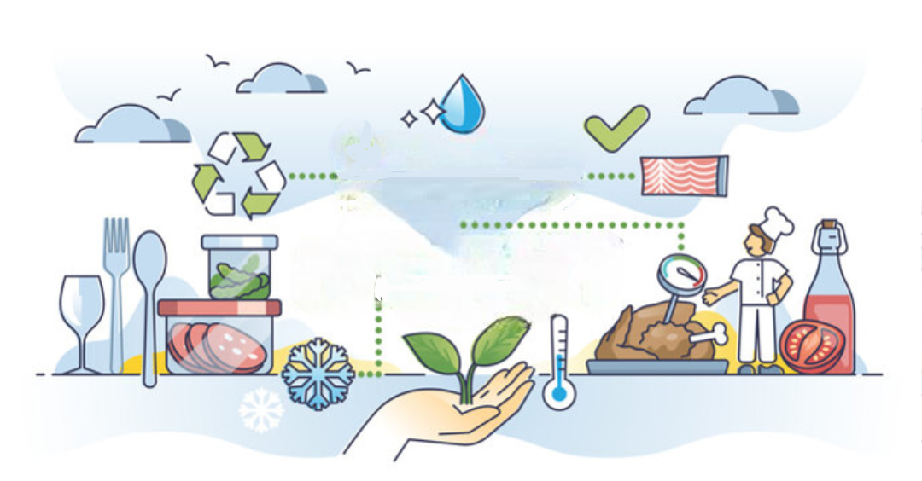
学习目标
我们将了解：
为老年人保证食品安全
食物中的常见病菌
食源性疾病的症状
保持适当的温度
厨房安全
食品安全的四项基本原则
食品
安全

Slide 3
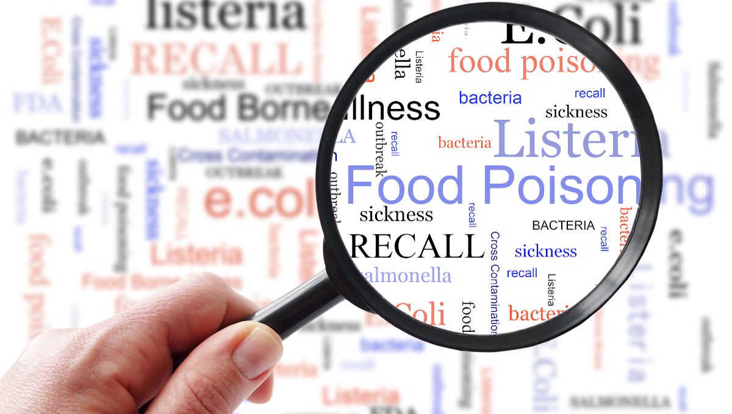
什么是食品安全？
食品安全是指保持食品质量以防止污染和食源性疾病的条件和做法
由微小病菌引起、包括细菌、病毒和寄生虫
每年有近 1,000 万例国内食源性疾病病例、53,000 人住院、931 人死亡（数据来源于疾病控制与预防中心 (Centers For Disease Control And Prevention, CDC)）
老年人所承担的后果更严重
https://www.youtube.com/watch?v=-aZhUamumnQ&t=15s
Notes:
预估：美国食源性疾病负担 | 食品安全 | CDC
https://www.cdc.gov/food-safety/php/data-research/foodborne-illness-burden/index.html

Slide 4
为什么老年人所面临的风险更高？
对疾病的免疫反应
更弱。
食物在胃肠道停留时间更长、使得细菌更易生长。
肝脏和肾脏可能无法适当地清除细菌和
毒素。
胃酸减少、导致更多的细菌停留在肠道。
基础慢性病、如糖尿病和营养不良。
味觉和嗅觉减弱。
https://youtu.be/_nA9vG-p2FY

Slide 5
导致食源性疾病的常见微生物及其食物
诺如病毒 – 任何食物都可能被感染者污染
沙门氏菌 – 鸡肉、牛肉、猪肉、鸡蛋、农产品和加工食品
大肠杆菌 – 肉类、农产品、未经巴氏消毒的牛奶或果汁
甲型肝炎 – 生贝类和沙拉
弯曲杆菌 – 未经巴氏消毒的奶制品和生的或未煮熟的家禽海鲜
李斯特菌 – 未经巴氏消毒的牛奶、熟食肉和奶酪
志贺氏菌 – 乳制品、家禽、沙拉混合物（例如金枪鱼）
https://www.fda.gov/files/food/published/Most-Common-Foodborne-Illnesses-%28PDF%29.pdf

Slide 6
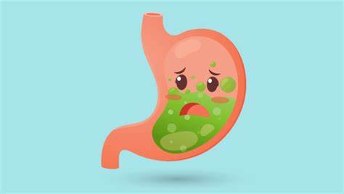
向负责人报告症状
呕吐
腹泻
咽痛伴发热
黄疸（皮肤和眼睛发黄）
化脓性伤口
Notes:
如果您或您所在工作场所的其他人出现这些症状，请向营养总监报告。

Slide 7

《马萨诸塞州食品法典》(MA State Food Code)
该州法律
采纳了 2013 年美国 FDA《零售食品规范示范法典》及其 2015 年补充内容
由地方卫生委员会负责实施
负责接收熟食的供餐点负责人（PIC）可豁免食品经理认证（ServSafe）。* 本次培训符合卫生标准要求。
*如果当地卫生委员会代理要求提供 ServSafe 文件，请将其转介给营养总监。
Notes:
105 CMR 590.001 https://www.mass.gov/doc/merged-food-code-111618/download
食品法规更新正在制定中。

Slide 8
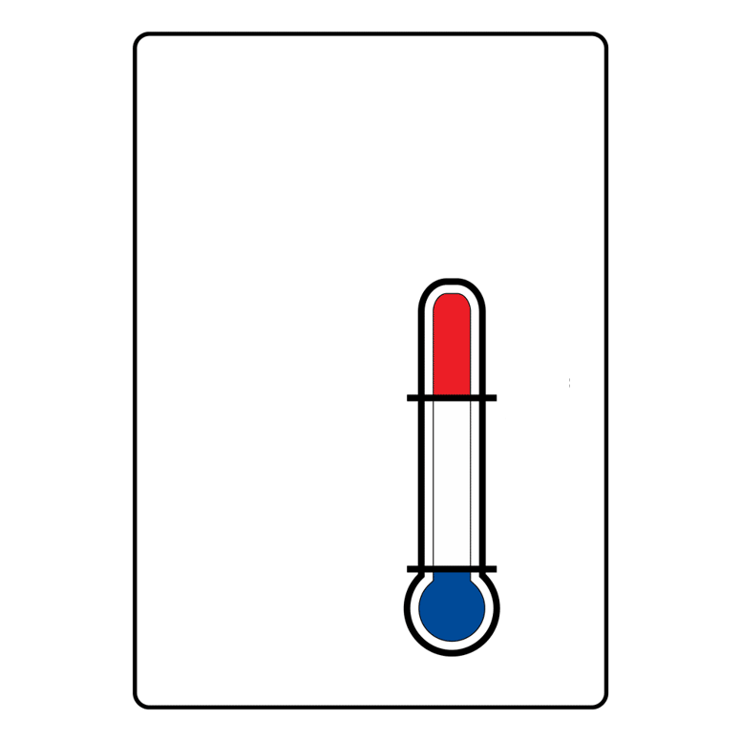
危险区间
适当的
保持
温度
细菌在 41°F 至 135°F 的温度区间内生长非常迅速。
热的物品应重新加热至 165°F 至少
15 秒。
具有潜在危险的食物若在危险区间内存放超过 4 小时、则应丢弃
加热
热食
135 °F
57 °C
冷藏
冷食
41 °F
5 °C
重新安排：NHEP-15640 www.ComplianceSigns.com
Notes:
具有潜在危险的食物（含水分、蛋白质、轻微酸性）包括：
未烹煮过或未煮熟的动物食品，包括肉类、鸡肉和其他禽类、蛋类、（未经巴氏消毒的）生牛奶及其制品，以及海鲜。
生蔬菜、谷物及水果或其制品，包括绿叶蔬菜、芽类蔬菜及面粉。

Slide 9
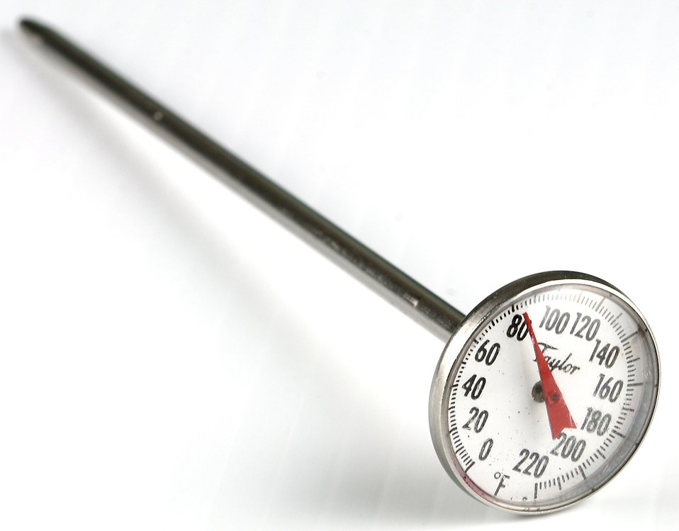
测量温度
校准温度计
清洗和冲洗
用酒精棉签、沸水或食品安全消毒液消毒
插入食物最厚的部位（或放入食物 3-4 块的厚度中）
等待温度稳定
读取并记录
再次清洗、冲洗和消毒

Slide 10
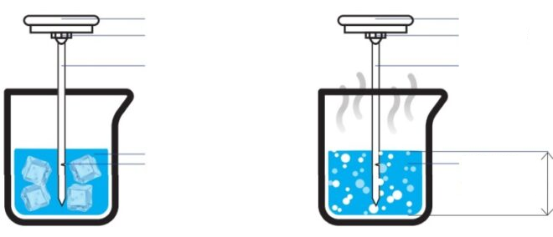
校准温度计
使用前、掉落后、温度极端变化后。
使用可校准（带螺母）的温度计或数字温度计。
冰水或沸水法
等待温度稳定
用扳手/钳子夹住调节螺母调整
头
头
校准螺母
校准螺母
杆
杆
冰水
沸水
感温泡
最少 2 英寸
用 32°F 的冰水测试
用 212°F 的沸水测试
https://www.youtube.com/watch?v=KCjb85pZb6c

Slide 11
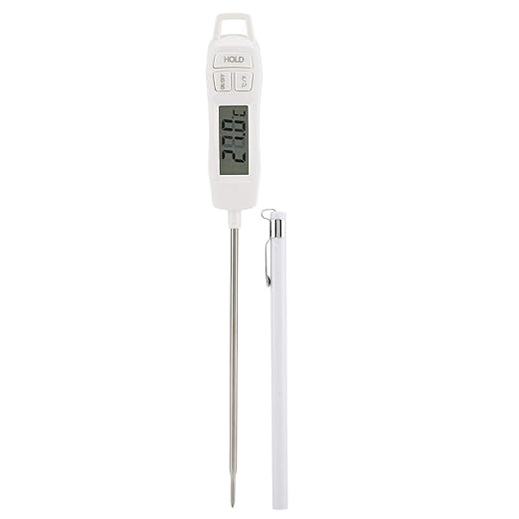
校准数字温度计
使用冰水或沸水方法检查温度计的准确性
遵循制造商的说明
有的温度计有一个“重置”按钮、您可以按住这个按钮并将温度计插入水中、以查看读数是否准确
温度计可能需要一个新的电池
如果您不确定温度计校准是否正确、请询问您的主管
Notes:
有的计划与伙食承办商合作，定期向此类场所提供校准过的温度计。红外表面温度计不能代替探针温度计。

Slide 12
从餐饮服务商处接收食物
送达后立即检查食品温度（将温度计插入食品至少 30 秒）
如果温度不合适、请致电营养总监
上菜时再次检查温度
热食应至少达到 135°F 并保持不低于
此温度
将冷食保持在 41°F 或更低

Slide 13
餐前食品准备服务
预热保温设备
切勿使用蒸汽桌等用于重新加热食物的设备
经常搅拌食物
将食物盖上
切勿将新鲜制备的食物与已经在保温中的食物
混合
在危险区间存放超过 4 小时的食物必须丢弃

Slide 14
清洁新鲜水果和蔬菜
在制备和/或食用之前、请在水中彻底清洗
不建议使用肥皂、洗涤剂或商业农产品清洁剂清洗
即使不食用农产品的果皮、也应进行清洗
使用农产品刷擦洗硬实的农产品
用干净的毛巾或纸巾擦干农产品
https://www.youtube.com/watch?v=va2u1m4KoLE
Notes:
瓜类和黄瓜即为硬实农产品的示例
去皮或切块时，细菌可从表皮转移。
进一步干燥可减少细菌。

Slide 15

厨房安全
避免穿着宽松的衣服或露趾鞋
将灭火器和急救箱放置在附近
切勿让烹饪中的食物无人看管
安全地处理和存放刀具
打开罐头时要小心锯齿状边缘
保持地板干燥
烹饪时务必把锅柄朝内摆放、切勿直接端盛有热水的锅具
Notes:
移除炉盘周围任何可以着火的物品

Slide 16
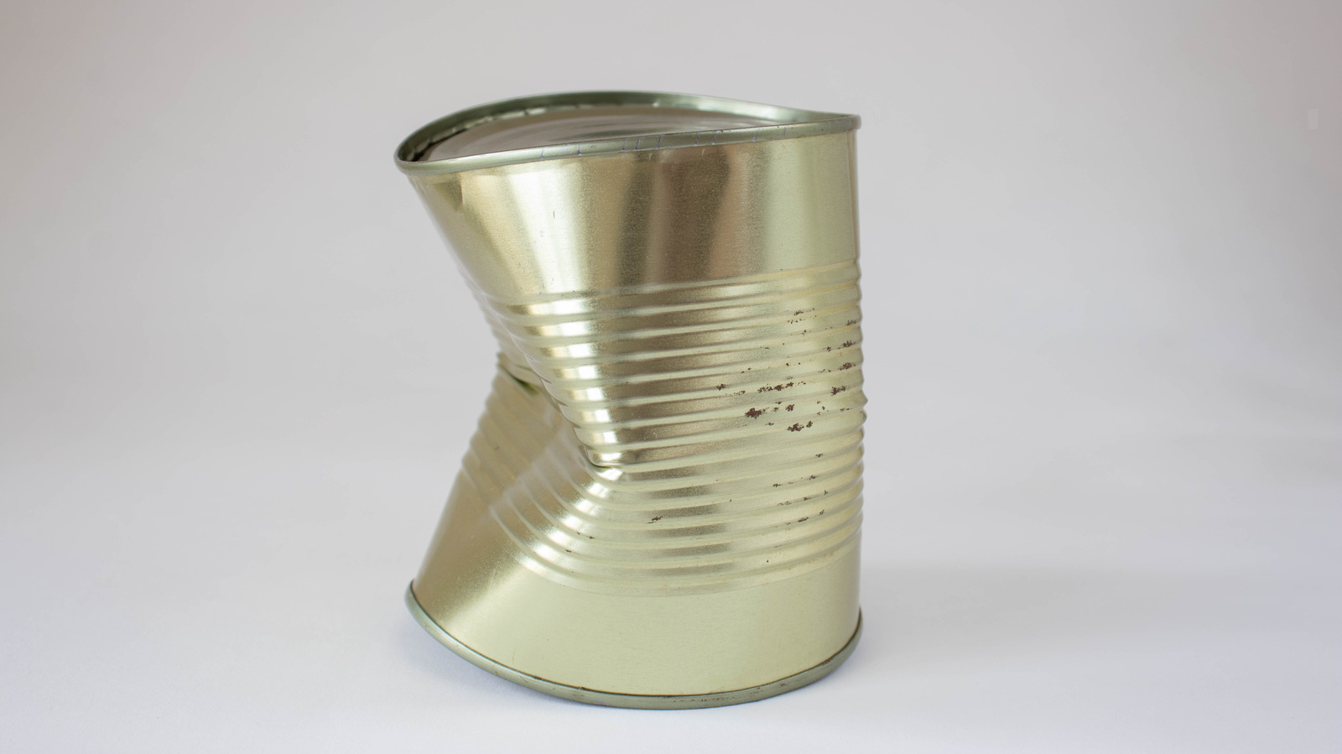
罐头食品安全
避免在用餐地点提供自制罐头食品
丢弃严重生锈的罐头、因为这类罐头上可能有小孔、
会让细菌进入
如果罐头只在侧面有一个小凹痕、则该食物应可以安全食用。接缝处有凹痕的罐头应丢弃
  应将食品丢弃的情况：
  食品罐头或罐子渗漏、鼓包、破裂、或者盖子松动或鼓包
  罐头食品发出恶臭
  任何在打开时喷射出液体的容器
https://www.fsis.usda.gov/food-safety/safe-food-handling-and-preparation/food-safety-basics/shelf-stable-food
Notes:
接缝处有尖锐的凹痕会破坏接缝，导致细菌进入。
丢弃凹痕过深（可把手指放进去）的罐头。

Slide 17
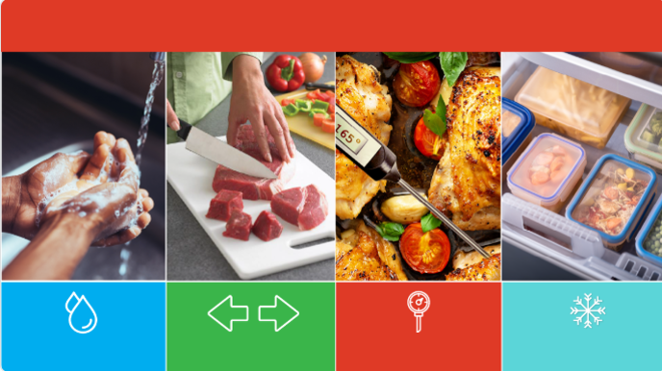
食品安全的四个步骤
食品安全的 4 个步骤
清洁
分开
烹煮
冰镇
https://www.youtube.com/watch?v=iguM_pqetzo

Slide 18
第 1 步： 清洁
在制备食物或不同食物之前和之后、每 4 小时清洁和消毒一次
清洁是去除表面的细菌、污垢和杂质
这种方法并不总能杀死病菌、但会减少病菌的数量和感染的风险
需要清水、肥皂和擦洗
最好采用风干的方法
经常使用纸巾清理厨房表面或清洗毛巾

Slide 19
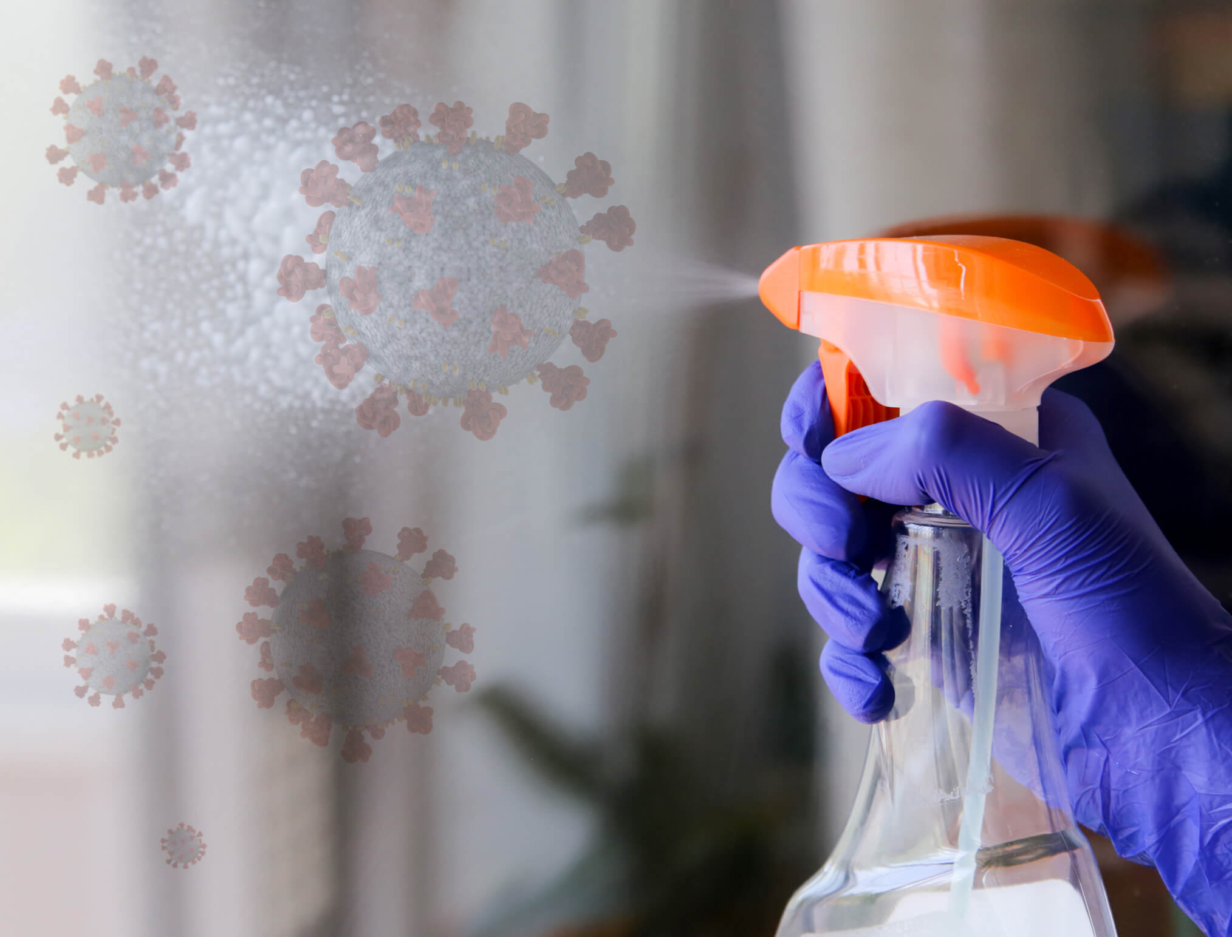
消毒
消毒是消除表面的细菌或将细菌减少到安全水平
使用漂白剂溶液或消毒化学品
需要先清洁表面！
根据制造商的说明制备溶液（用试纸测试）
如果没有溶液、请使用 5 汤匙（1/3 杯）漂白剂混合一加仑水、自制消毒液
每天自制新鲜的消毒液
清洁并使用漂白剂消毒 | 水、公共卫生与环境相关卫生 (WASH) | CDC
Notes:
https://www.mafoodsafetyeducation.info/sites/default/files/TT_sanitize_eng%20rev%2011-18-21.pdf

Slide 20
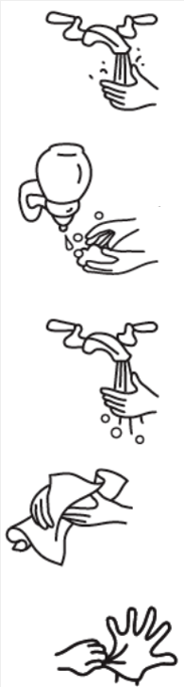
洗手
湿手
温水
使用肥皂
使用温水
在以下动作后洗手：
  使用洗手间
  处理生食前后
  清理桌子或脏盘子
  触摸头发、面部或身体
  触摸衣服或围裙
  打喷嚏、咳嗽或擤鼻涕
  吸烟
  进食、饮水、嚼口香糖
  使用电话
  倒垃圾
  使用清洁化学品
  触摸未消毒的设备
洗涤
洗涤至少
20 秒
冲洗
擦干
使用一次性纸巾
戴上手套
https://www.youtube.com/watch?v=XyvUdQ9u4d8
Notes:
https://www.mafoodsafetyeducation.info/sites/default/files/TT_wash_hands_eng%20rev%2011-18-21.pdf

Slide 21
第 2 步：分开
防止“交叉污染”
生肉、家禽、海鲜、蛋类和面粉不得与农产品或即食食品接触
尽可能使用单独的砧板和餐具
定期清洗锅垫、洗碗巾和围裙
将生肉和鸡蛋存放在冰箱的下层架子上
https://www.fda.gov/media/115453/download
https://www.youtube.com/watch?v=PmyljRmNDCc

Slide 22

第 4 步：冰镇
为空气在冷藏室和冷冻室中的物品之间流通留出空间
保存记录冷藏室和冷冻室温度的日志
冷藏室温度应设置为 40°F 或更低、冷冻室应设置为 0°F 或更低
煮熟的食物应在 6 小时内从 135°F 冷却到 41°F、在 2 小时内从 135°F 冷却到 70°F
冰镇

Slide 23
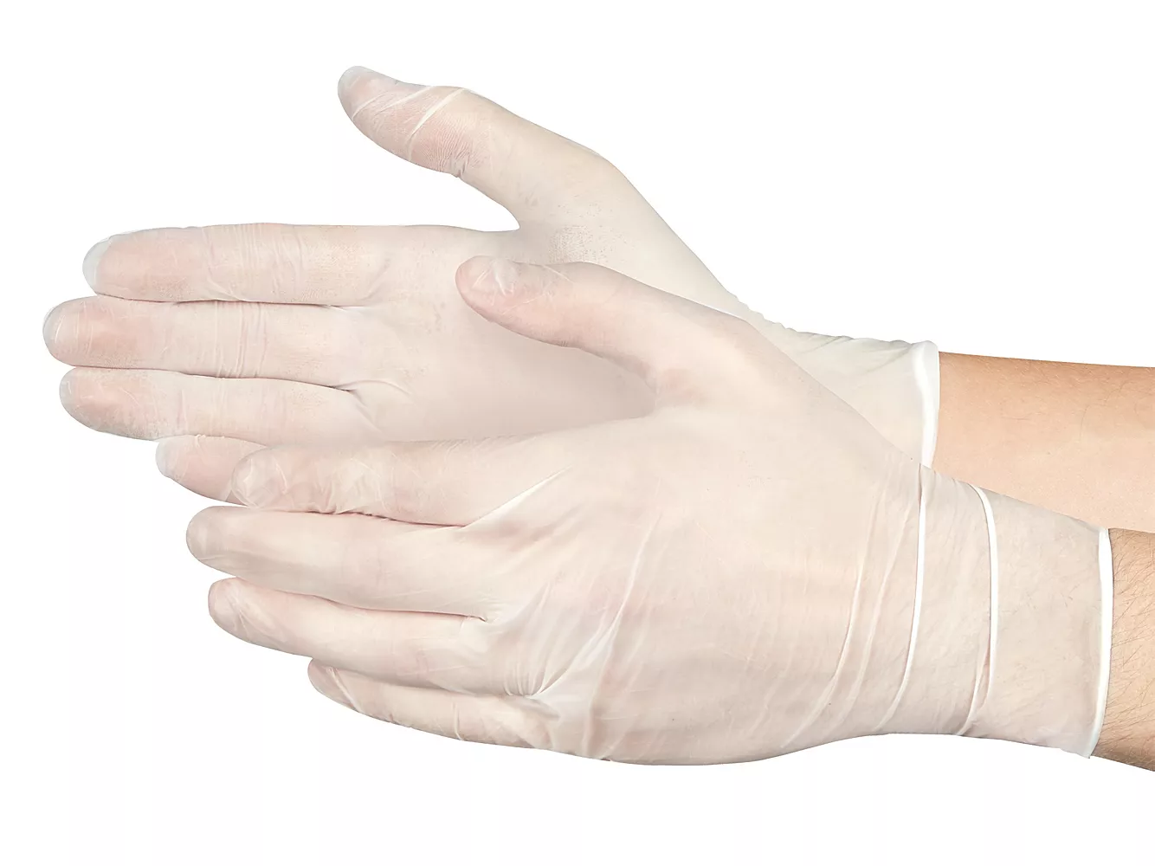
手套的使用
  戴手套前一定要洗手
  不要通过吹气的方式来辅助戴上手套
  在切换任务时或连续使用 4 小时后更换手套
  请勿重复使用或清洗手套
  在以下情况中配戴手套...
    上菜时
    进行任何食物制备或筹备工作时

Slide 24
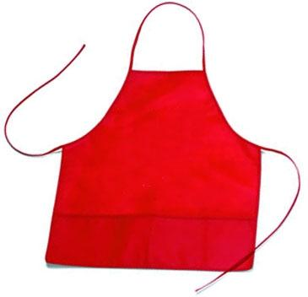
个人卫生习惯
个人清洁
束发装置
干净的衣服
围裙

Slide 25
计划安全要求
参与者不得携带食物离开用餐地点（新鲜水果、包装面包、烘烤的甜点和未开封的牛奶除外）
建议参与者立即冷藏牛奶
若送餐到府的收件人不在家、则不得将餐食留下
运输食品的袋子和冷却器必须定期清洁和消毒

Slide 26
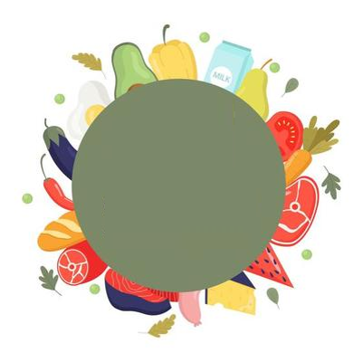
总之
提供安全的食品是工作中最重要的部分
向您的主管报告症状
保障食品安全的四个主要原则是：清洁、 分开、烹煮和冰镇
确保食物处于合适的温度
  微生物大量繁殖的危险温度区间为
  41°F 至 135°F
在厨房中保持安全、以免发生事故
食品安全

Slide 27
其他资源
马萨诸塞州老年事务与独立性执行办公室
https://www.mass.gov/info-details/senior-nutrition-program
马萨诸塞州公共卫生部食品保护计划
https://www.mass.gov/orgs/food-protection-program
马萨诸塞州食品安全教育合作组织
https://www.mafoodsafetyeducation.info/
美国食品药品监督管理局 (FDA)
https://www.fda.gov/food/buy-store-serve-safe-food/safe-food-handling
美国疾病控制与预防中心 (CDC)
https://www.cdc.gov/foodsafety/index.html

Slide 28



现场有限烹饪的温度
预先烹煮过的家禽
预先烹煮过的牛肉和猪肉
砂锅菜
145°F
鱼
165°F
淀粉
蔬菜
Notes:
肉类和不含肉的炖菜须烹煮到 165F

